Slide 1
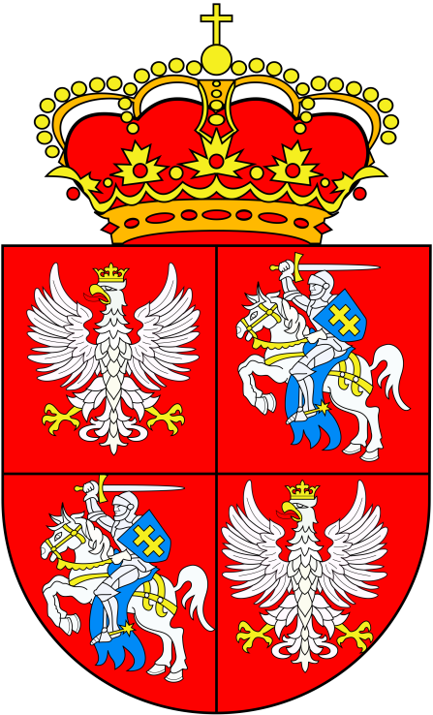
Szukamy polskich miejsc pamięci w Wilnie
Wycieczka klas 7. i 8 do Wilna i Trok

Slide 2
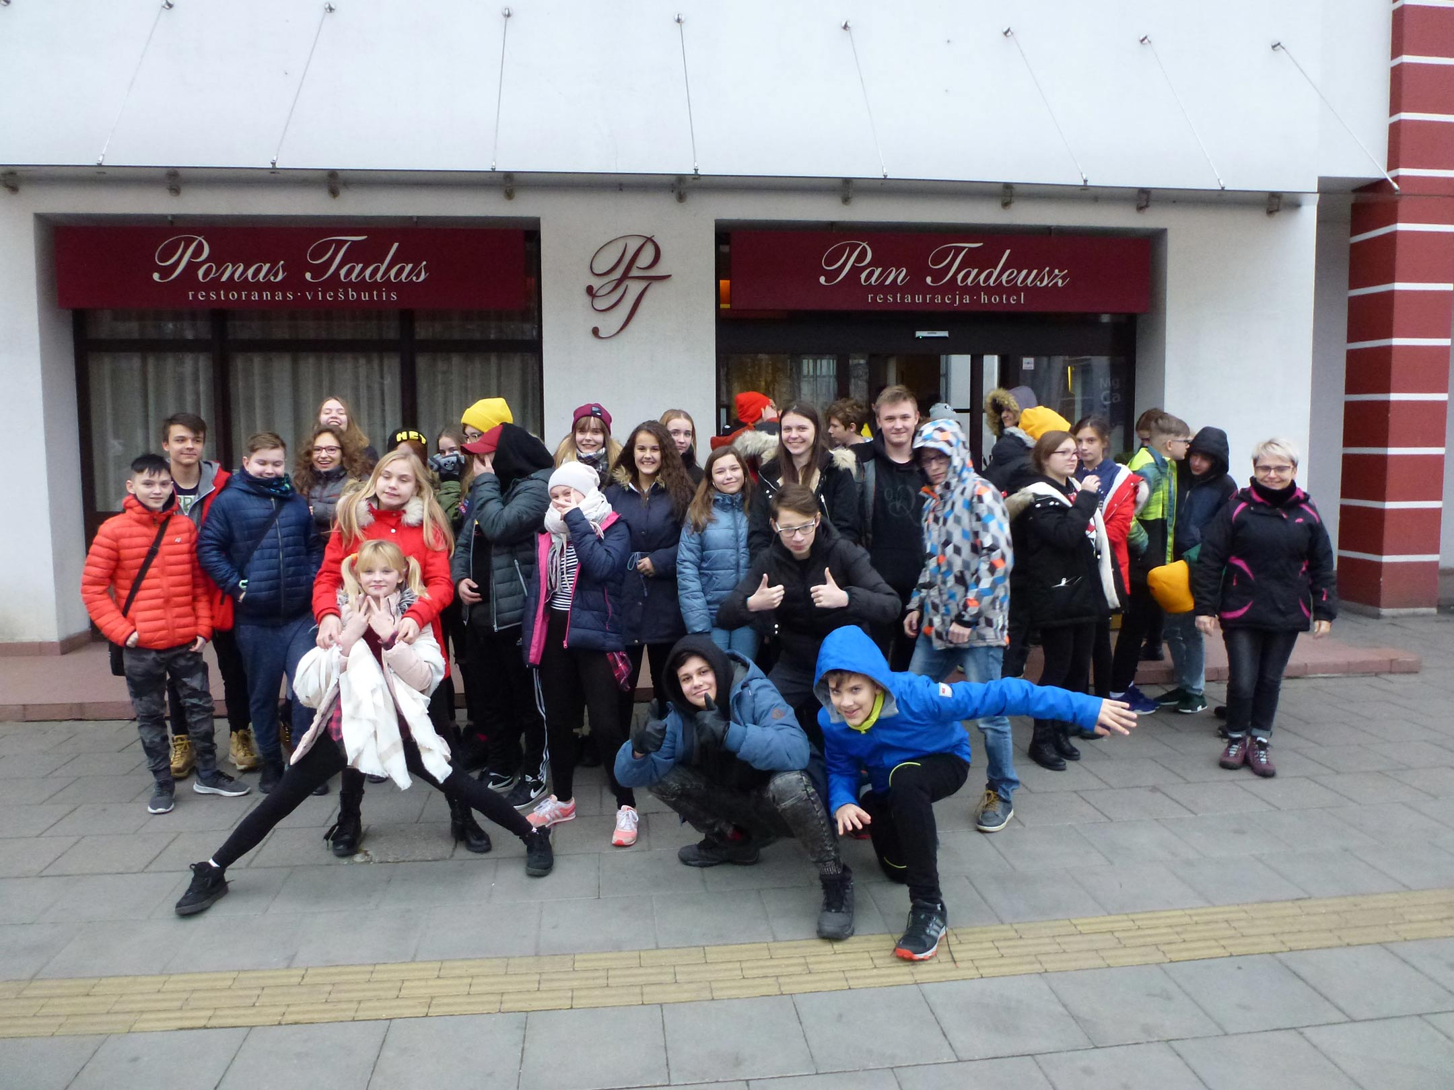
Polska – Litwa 500 lat wspólnej historii
Polska i Litwa przez kilkaset lat tworzyły jedno państwo – Rzeczpospolitą Obojga Narodów.
Wspólna historia była nieraz bolesna, należy jednak ją znać – żeby lepiej się rozumieć
Do dziś mieszka na wileńszczyźnie znacząca mniejszość polska
W dniach 22-23 listopada 2018 r. uczniowie klas VII i VIII naszej szkoły wzięli udział w wycieczce do Wilna. Tematem głównym wyjazdu było szukanie polskich śladów w stolicy Litwy.

Slide 3
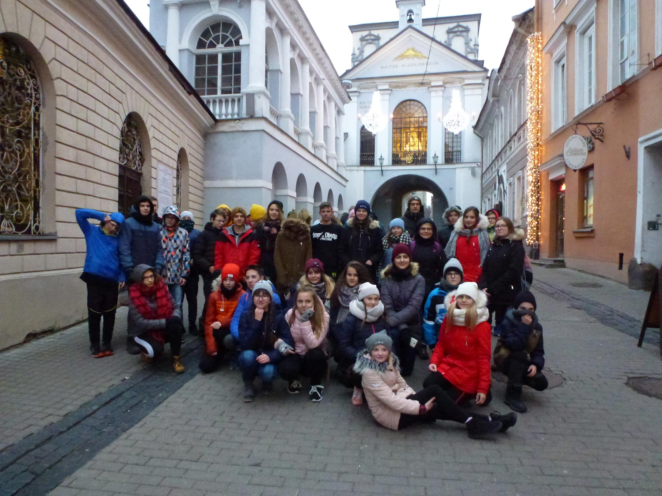
Ostra Brama
Ostra Brama jest obowiązkowym punktem wszystkich polskich wycieczek – my też od niej zaczęliśmy zwiedzanie Wilna

Slide 4
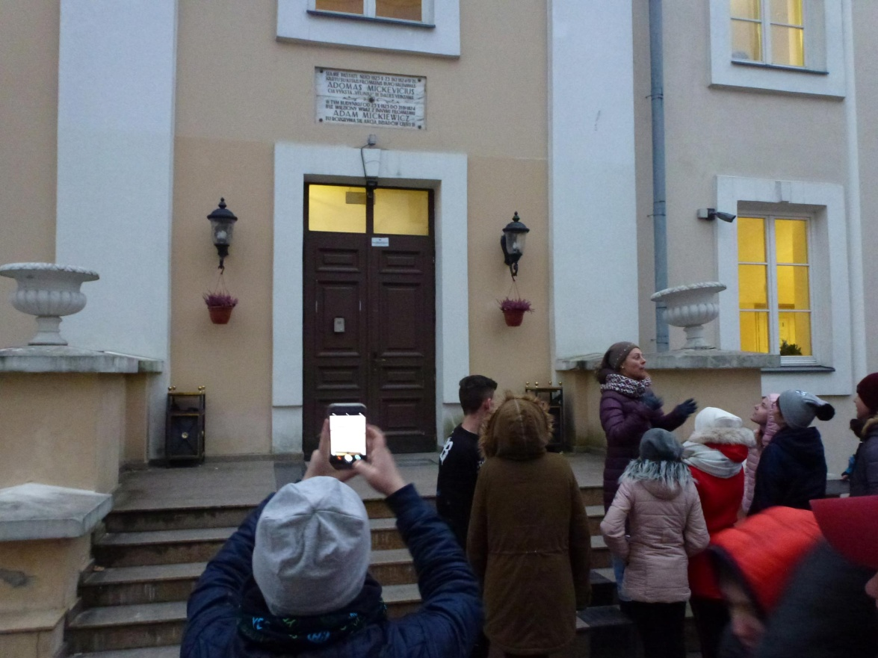
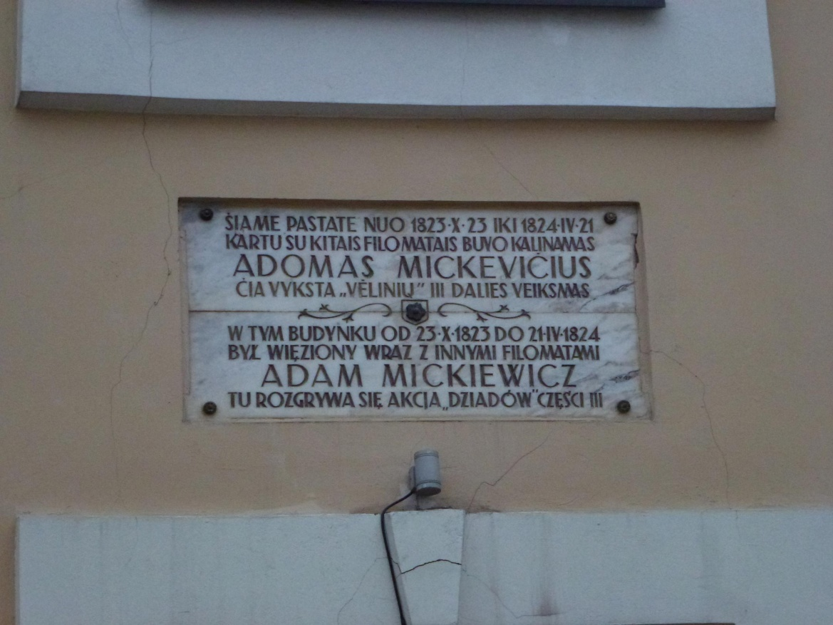
Cela Konrada
W dawnym klasztorze bazylianów mieściła się Cela Konrada w której toczyła się akcja jednej z najsłynniejszych scen w literaturze polskiej – III części „Dziadów” Adama Mickiewicza

Slide 5
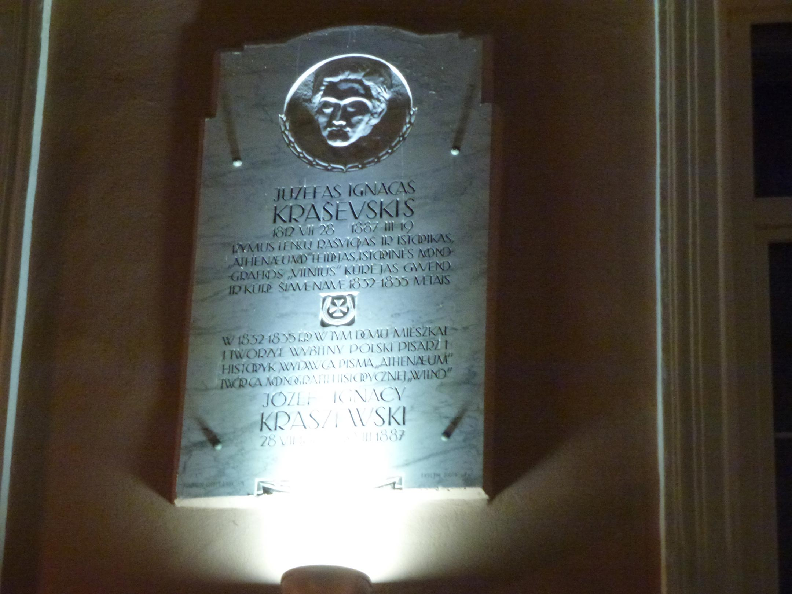
Józef Ignacy Kraszewski w Wilnie
Na przeciwko kościoła św. Janów przy ulicy Zamkowej 24 w latach 30. XIX w. mieszkał pisarz i dziennikarz J.I. Kraszewski

Slide 6
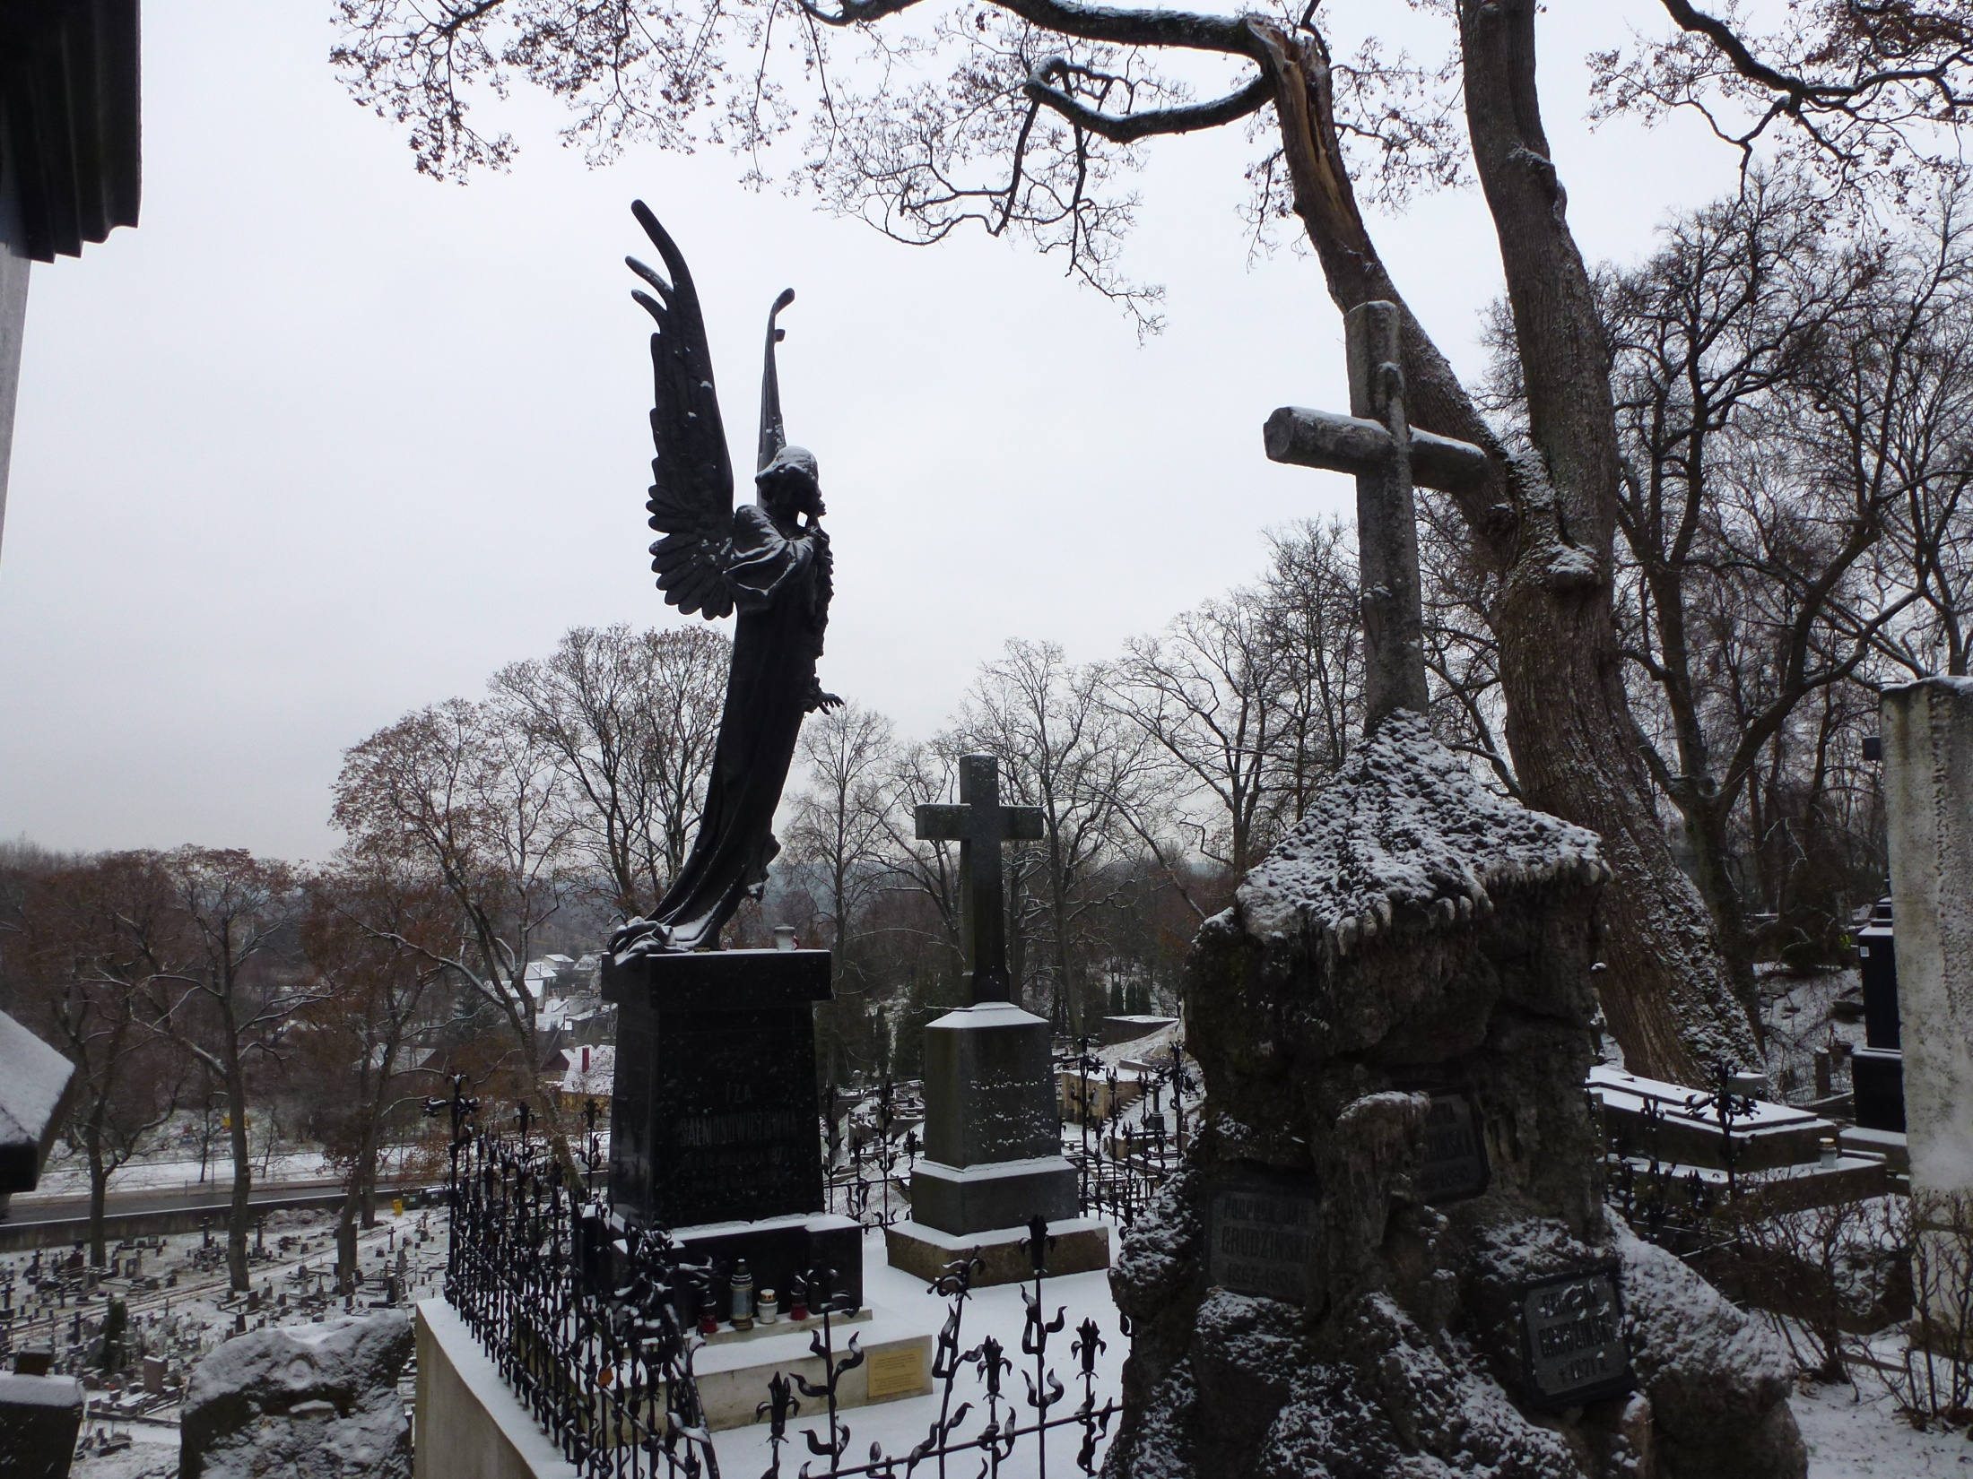
Cmentarz na Rossie
Jest to jedna z czterech polskich nekropolii narodowych
W skład zespołu wchodzi: Stara Rossa, Nowa Rossa, Cmentarz Wojskowy z 1920, mauzoleum Matka i Serce Syna
Cmentarz zajmuje strome wzgórze morenowe o różnicy poziomów ok. 30 metrów,
Pochówki odbywały się od XVIII do XX w.
Na cmentarzu są groby wielu wybitnych Polaków i Litwinów

Slide 7
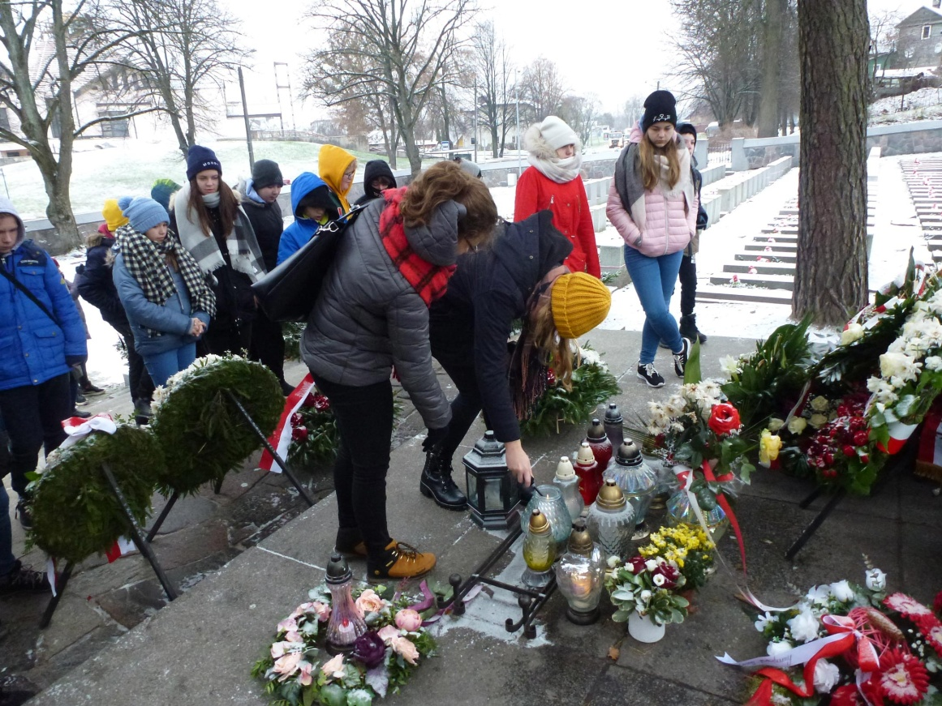
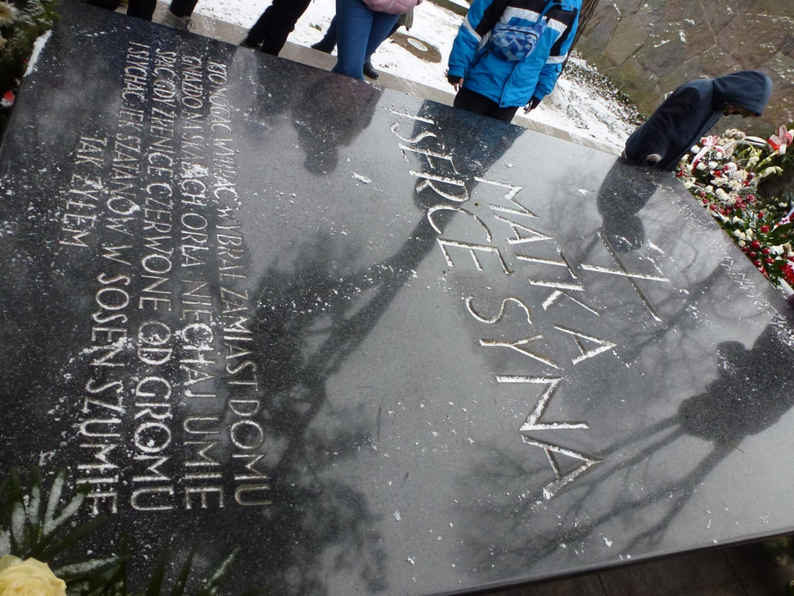
Matka i serce Syna
Obok bramy głównej Starej Rossy, znajduje się mauzoleum „Matki i Serca Syna” – ze szczątkami Marii Piłsudskiej i sercem marszałka Józefa Piłsudskiego. Zapaliliśmy tam znicz

Slide 8
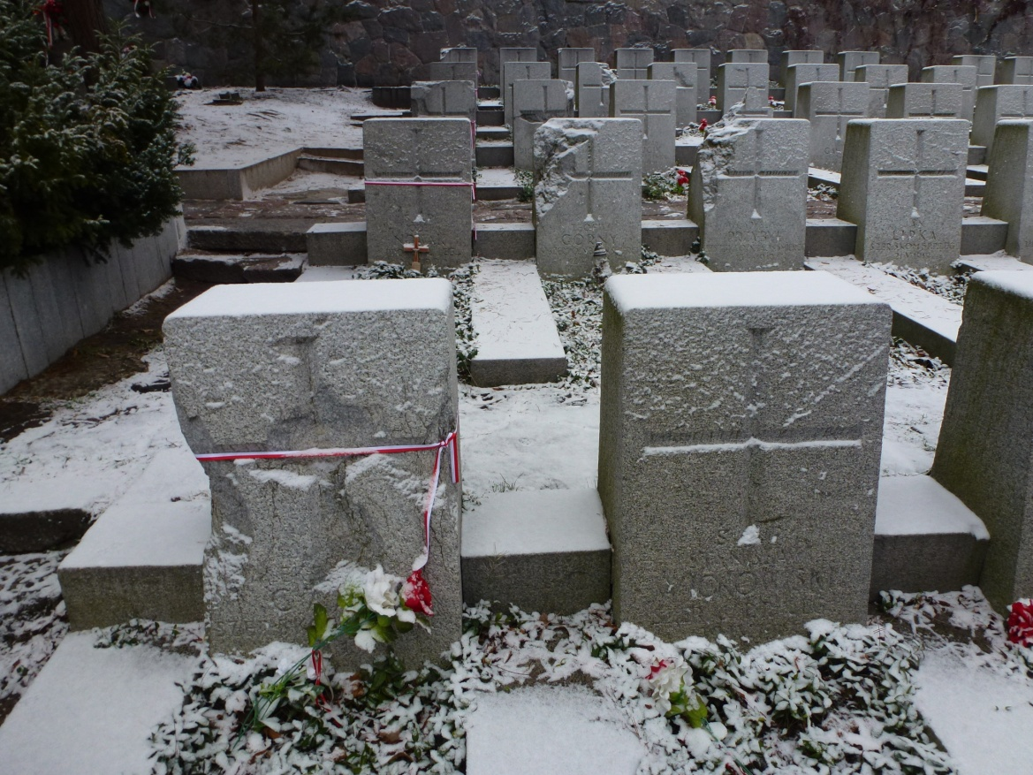
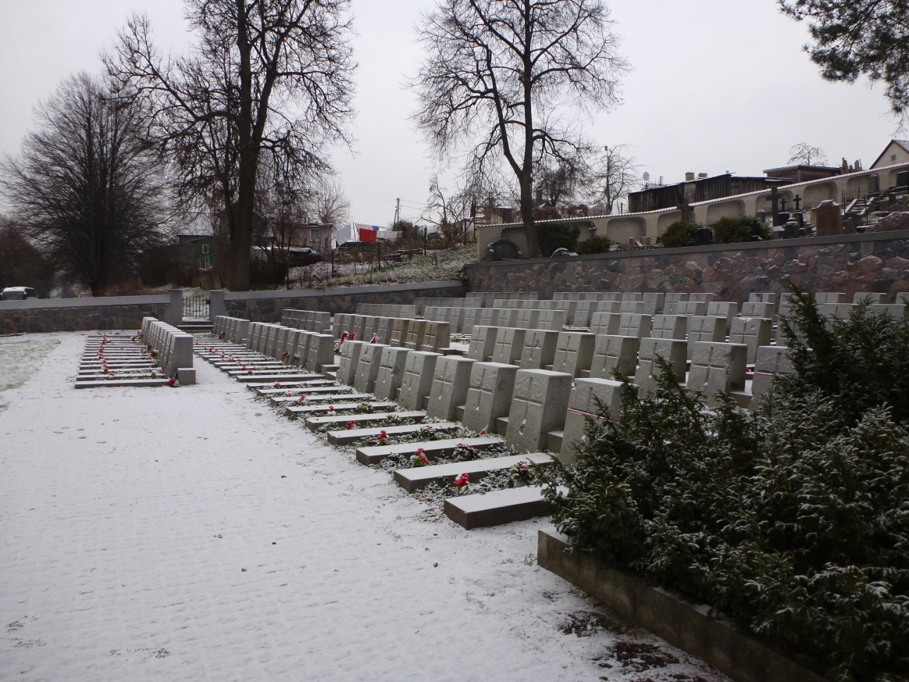
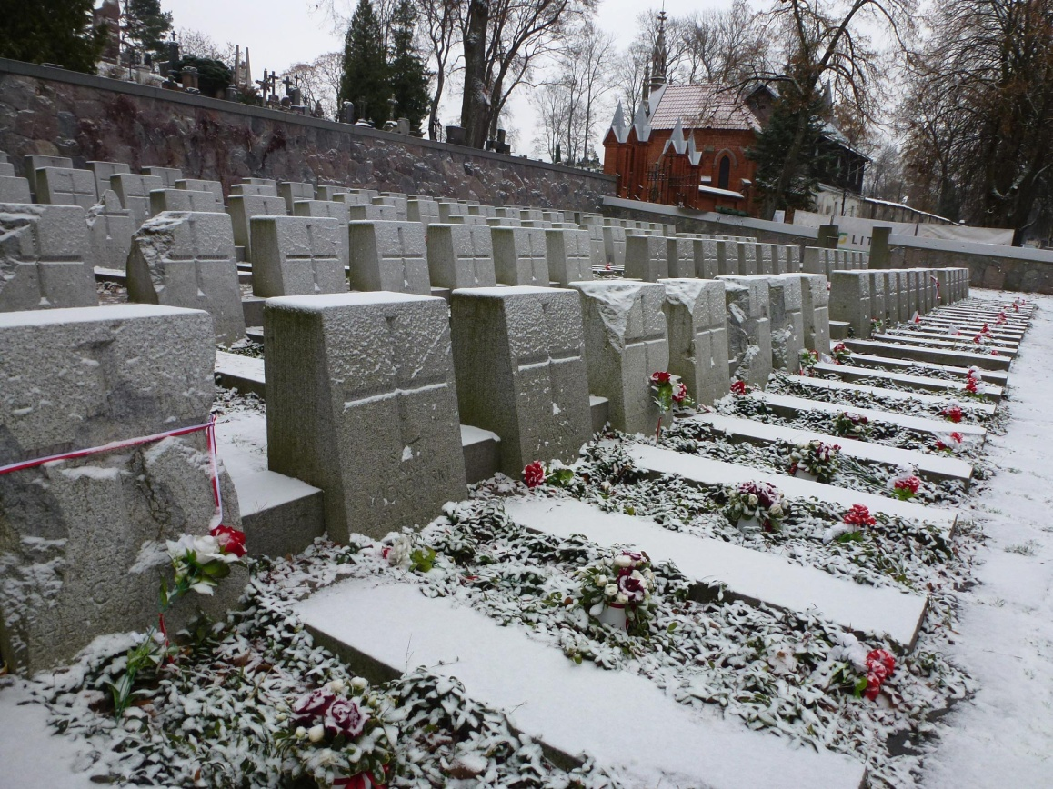
Obrońcy Wilna
W wojskowej części cmentarza spoczywają żołnierze polscy polegli w latach 1919-1920, we wrześniu 1939 r. oraz żołnierze AK polegli w Akcji „Ostra Brama” w lipcu 1944 r.

Slide 9
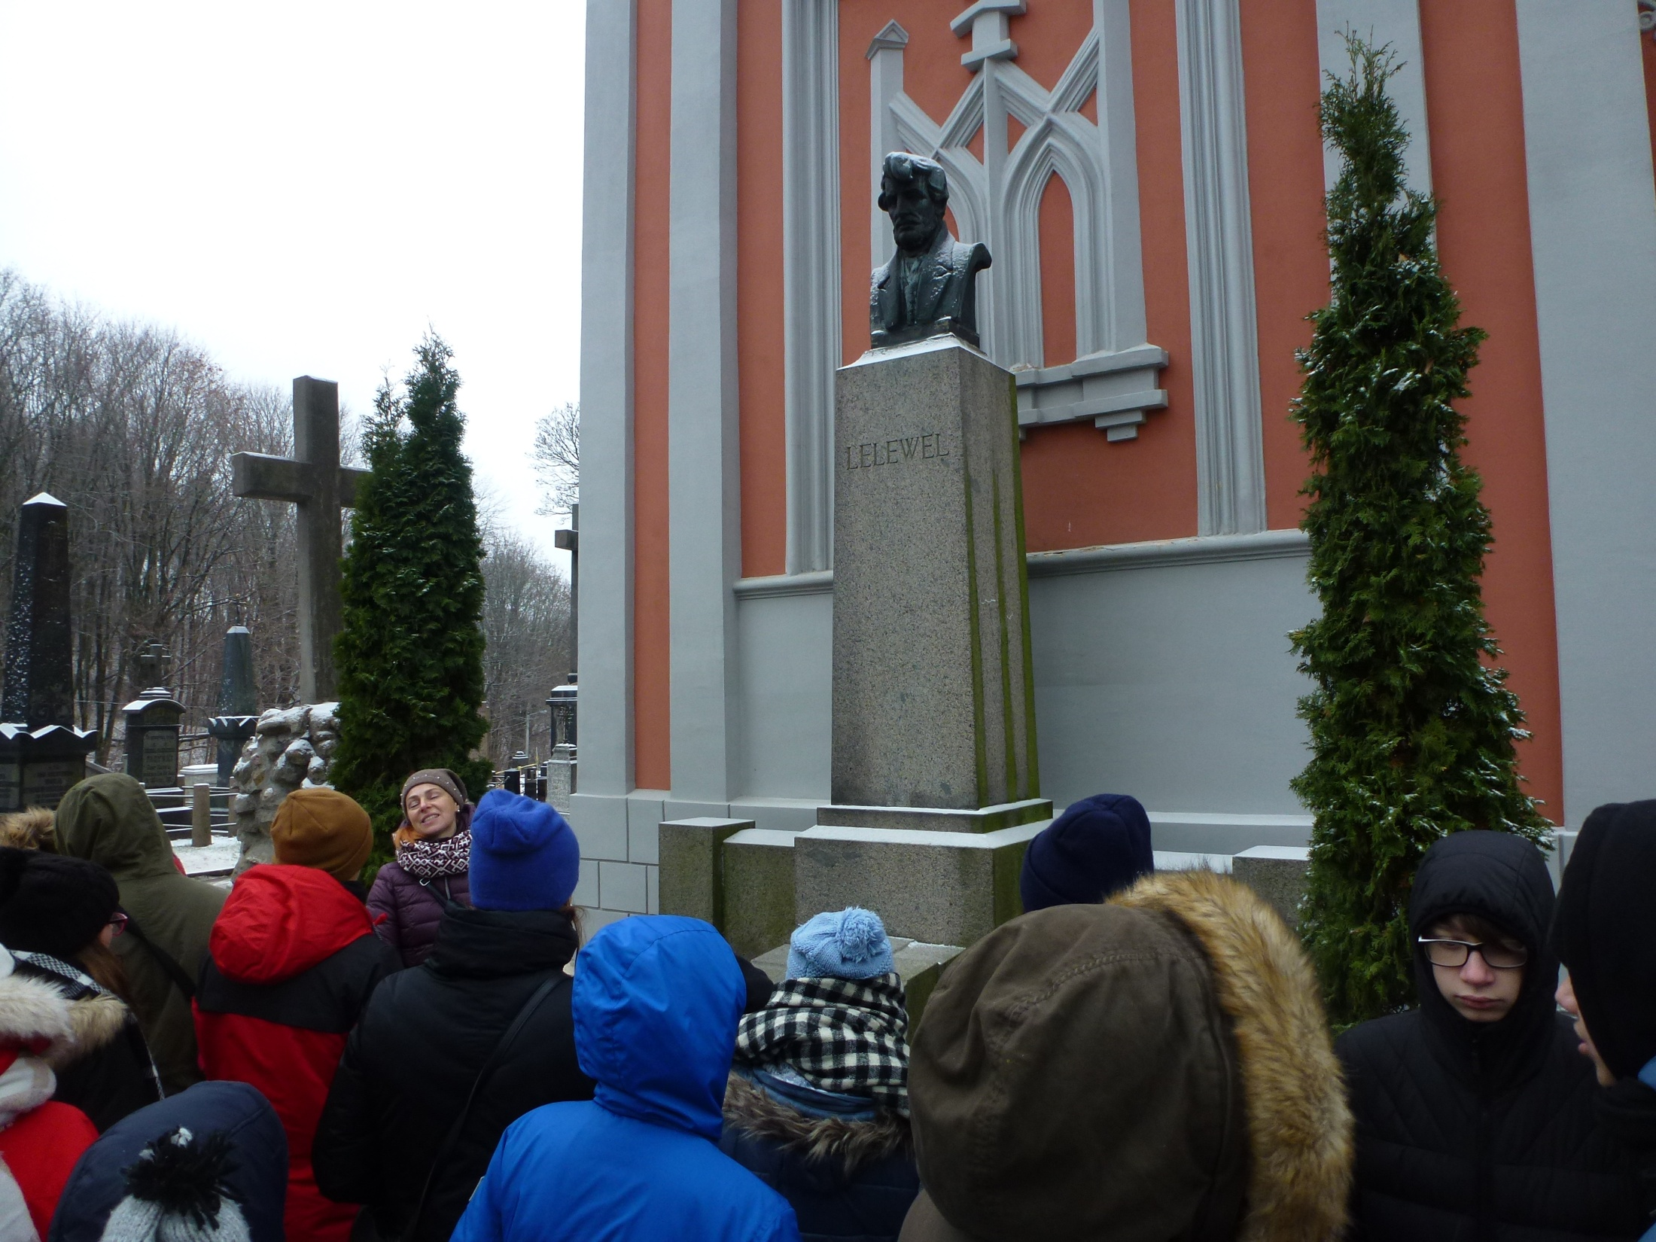
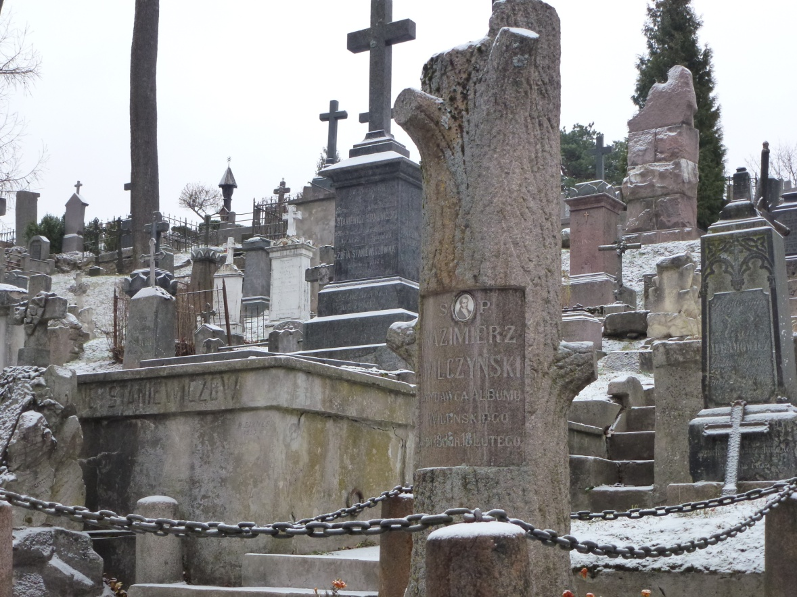
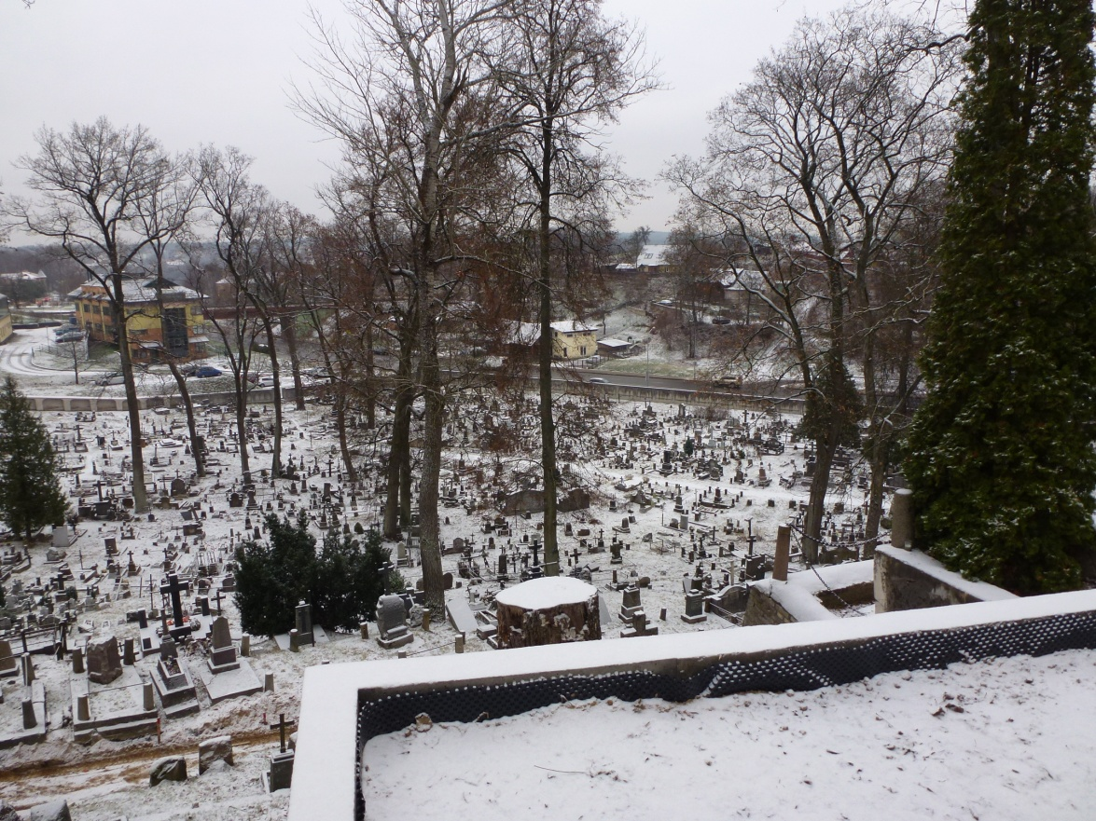
Stara Rossa
Na Starej Rossie znajdują się groby wielu zasłużonych Polaków – m.in. wybitnego historyka, publicysty, działacza niepodległościowego - Joachima Lelewela

Slide 10
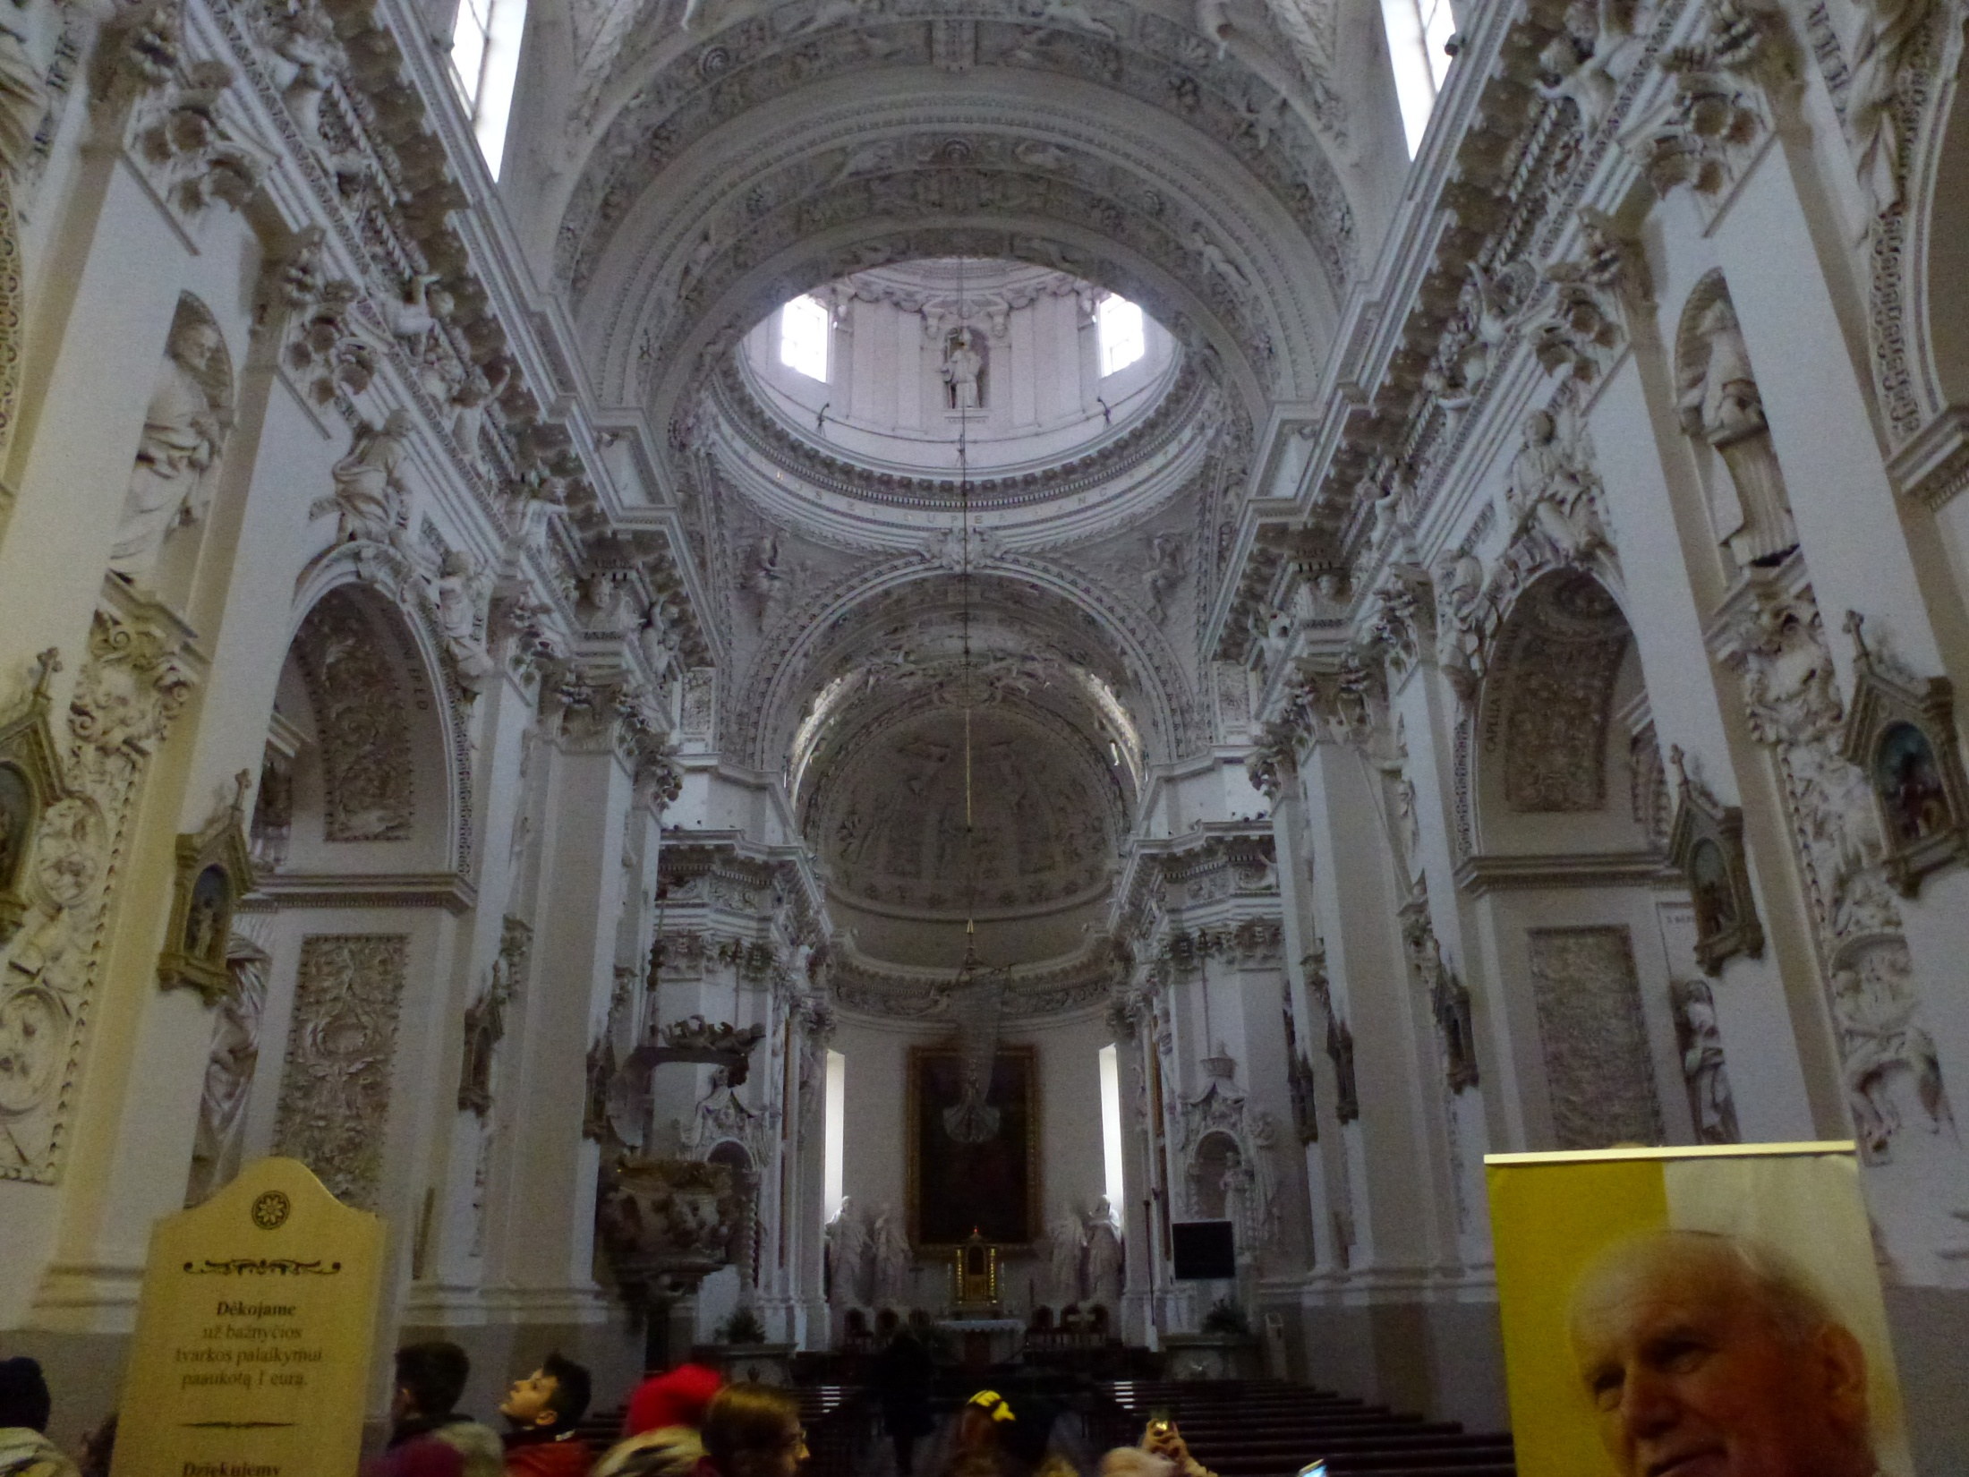
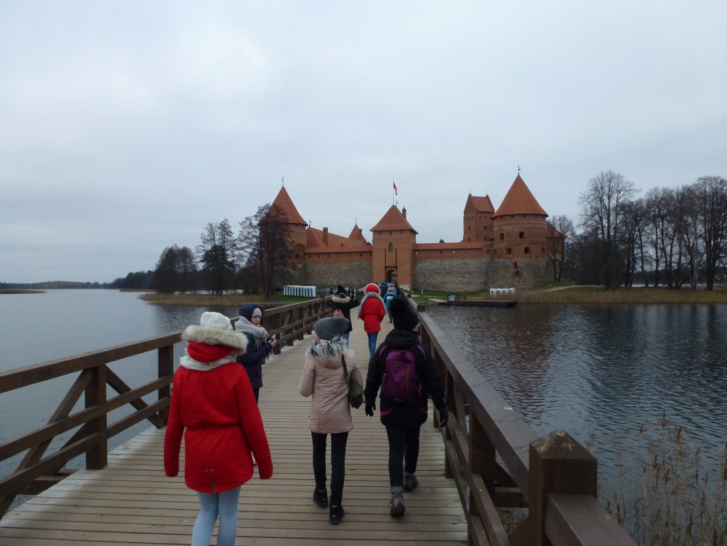
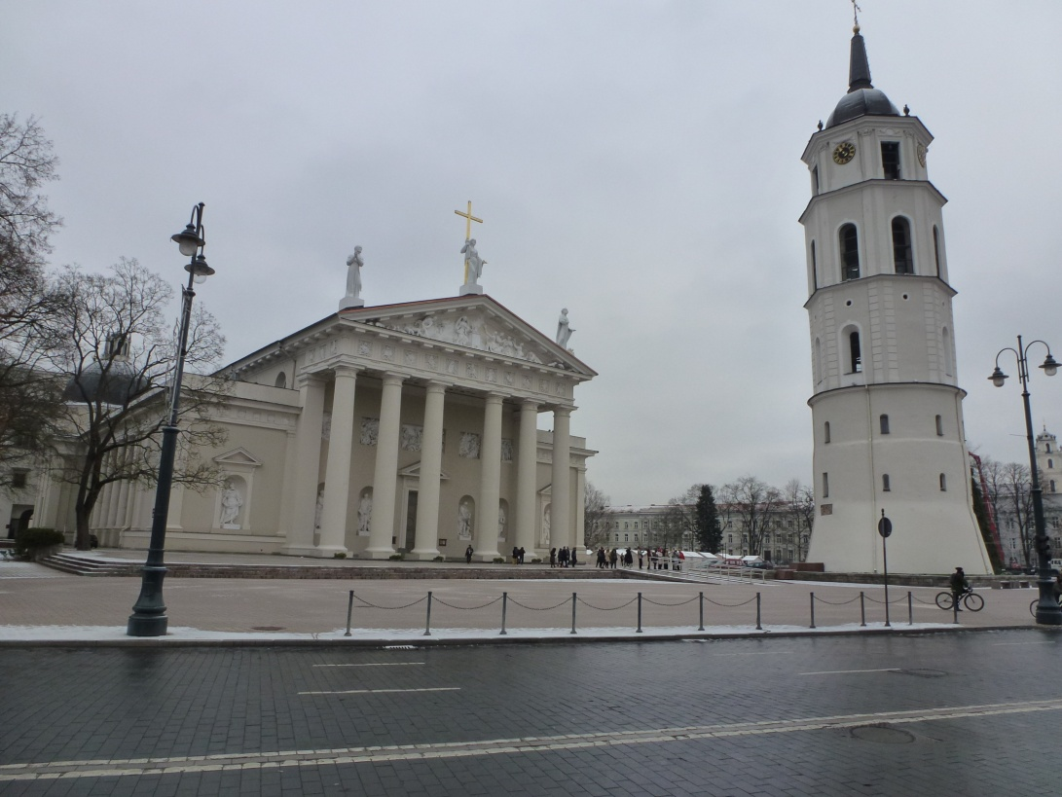
Ślady polsko-litewskie
W czasie wycieczki zobaczyliśmy wiele śladów polskich – często splątanych z litewskimi. Świadczą o tym m.in.: Zamek książęcy w Trokach, Bazylika archikatedralna św. Stanisława i św. Władysława, czy wspaniały barokowy kościół św. Piotra i Pawła

